Slide 1
ブラックリストを用いた パケット可視化システムの開発
愛媛大学工学部情報工学科
計算機/ソフトウェアシステム分野
8535076k 安原廉
令和4年2月18日 卒業論文発表
Notes:
ブラックリストを用いたパケット可視化システムの開発と題しまして、ソフトウェアシステム研究室の安原が発表します。よろしくお願いします。
10秒

Slide 2
概要
研究背景
研究目的
従来手法
提案システム
パケット取得
異常パケット判定
パケット可視化
ユーザビリティに関するテスト
まとめ
Notes:
発表の概要は以下の通りです
49秒

Slide 3
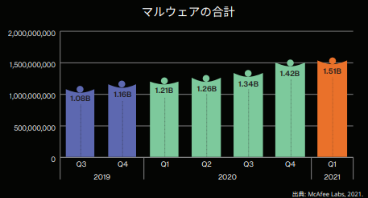
研究背景
コンピュータの普及やネットワークの高度化によるインターネット利用者の増加に伴い、マルウェアも増加している
個人でのマルウェア対策が必要
図1.マルウェアの合計の遷移
McAfee Labs脅威レポート:2021年6月より引用
Notes:
まずは研究背景です。背景としてコンピュータの普及、ネットワークの高度化によるインターネット利用者の増加に伴いマルウェアも増加しているということがあります。これにより個人がマルウェアの被害にあう恐れも増加してきており、組織での対策だけでなく個人での対策も重要になってきていると考えられます。
35秒

Slide 4
研究目的
個人で取り組むことができるマルウェア対策を講じる
リアルタイムでパケットを取得し、異常通信を検知するシステムの開発
Notes:
そこで、本研究の目的として個人が取り組むことができるマルウェア対策を講じるいうことを上げます。この目的を達成するために、リアルタイムでパケットを取得し異常通信を検知するシステムの開発を行います。
49秒

Slide 5
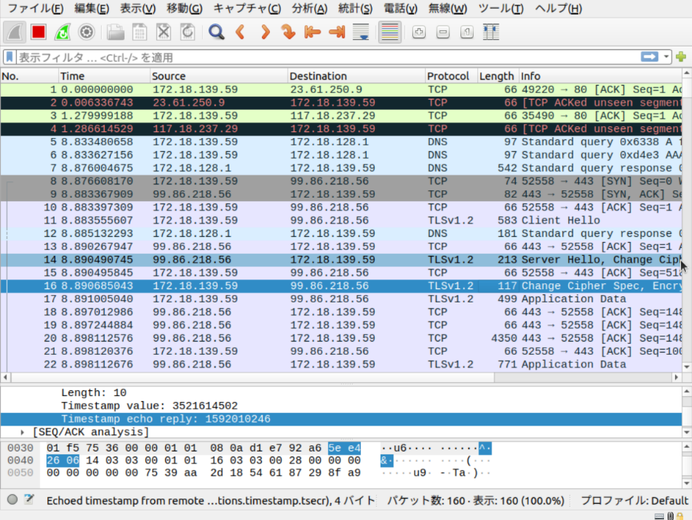
従来手法(個人PC向け)
Wireshark…リアルタイムでパケットを監視、分析し結果を文字で表示
tcpdump…ネットワーク通信のデータを収集し、結果を文字で表示
問題点
見るだけで異常通信を見分けることが難しい
専門知識を必要とするため一般的なユーザは理解しにくい
図2.Wiresharkの実行画面
Notes:
次にパケットの送受信状況を分析するシステムの従来手法です。まず、個人PC向けのシステムではwiresharkやTCPdumpなどがあります。右の画像はwiresharkの実行画面です。文字で分析結果を表しているので見るだけでどこが異常通信なのかを見分けにくいことや、専門用語が多く、情報工学初学者などにとってはどのパケットが異常なのか判断しにくいという課題があります
1分28秒

Slide 6
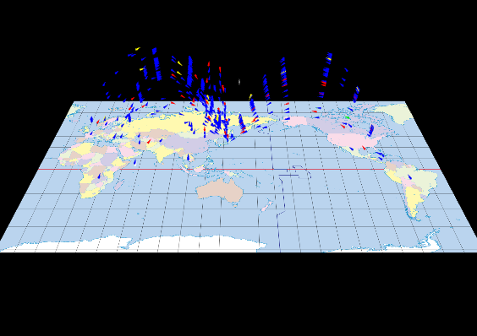
従来手法(大規模システム向け)
NICTER…ダークネットと呼ばれる未使用のIPアドレスを大規模に観測するサイバー攻撃観測システム
Atlas…ダークネットに到達するパケットを世界地図上にアニメーション表示し、可視化する
問題点
個人PCで運用するには向いていない
図3.Atlasの実行画面
Notes:
大規模システム向けの従来手法では、NICTERやAtlasといったものがあります。図3はAtlasの実行画面です。通信状況が可視化されていて見やすく、可視化が通信状況の直感的な理解に有効であると分かります。しかしこれらのシステムはダークネットと呼ばれる未使用のIPアドレスを観測するシステムであり、個人が運用するには向いていないという課題があります。
1分54

Slide 7
従来手法(田村らの研究)
田村らの研究[1]の提案システム
リアルタイムでパケットを取得
ホワイトリストを用いて異常通信を検知
Webページ上にパケットを可視化
問題点
正常な通信を異常な通信とみなしてしまう誤検知であるフォールスポジティブのリスクがある
Notes:
次に先行研究で開発されたシステムについてです。先行研究で開発されているシステムではホワイトリストを用いて異常通信を検知し、パケットを地球儀上に可視化します。このシステムでは異常検知にホワイトリストを用いているため正常な通信を異常な通信とみなしてしまう誤検知であるフォールスポジティブのリスクがあることが問題点としてあります。
2分16

Slide 8
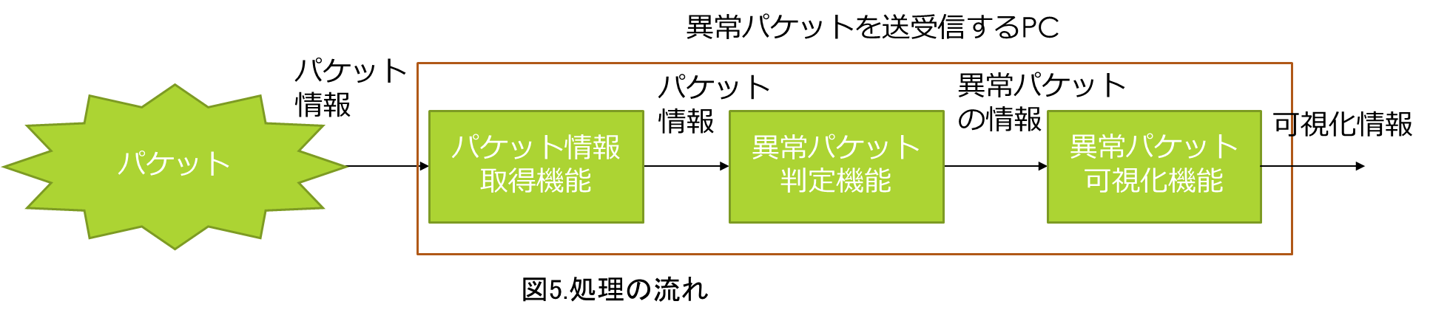
提案システム
個人向けのブラックリストを用いたパケット可視化システム
LIBPCAPを用いてパケットを取得
異常パケットをブラックリストおよびホワイトリストを用いて判断
パケットを地球儀上に可視化
異常パケットのみを可視化
図4.処理の流れ
Notes:
そこで、先ほどの従来手法の課題に対して、本研究では個人向けのブラックリストを用いたパケット可視化システムの開発を提案します。本システムの開発により誰でも直感的に通信状況を理解できることを目標とします。本システムではLIBPCAPを用いてパケットを取得し、異常通信をブラックリストおよびホワイトリストを用いて判断します。そして異常通信のみを地球儀上に可視化します。
図5は提案システムの処理の流れになります。まず、パケット情報取得機能でパケット情報を取得します。そして取得した情報を異常パケット判定機能でブラックリストおよびホワイトリストを参照して異常通信かどうかを判断します。異常通信だった場合にJavaScriptの可視化プログラムに情報を送信します。そして異常パケット可視化機能で可視化情報として出力します。
3:18

Slide 9
先行研究との違い
異常パケット検知機能
先行研究:ホワイトリストのみを利用して異常パケットを検知
提案システム:ブラックリストとホワイトリストを併用して異常パケットを検知
パケット可視化機能
先行研究:すべてのパケットを可視化
提案システム:異常パケットのみを可視化
Notes:
先行研究との違いとしては、異常パケット検知機能とパケット可視化機能にあります。異常パケット検知機能は先行研究ではホワイトリストのみを利用して異常パケットを検知していますが、提案システムではブラックリストとホワイトリストを併用して異常パケットを検知しています。これによりフォールスポジティブのリスクを抑えることができます。
パケット可視化機能では先行研究はすべてのパケットを可視化していますが、提案システム異常パケットのみを可視化しています。これにより、パケットを多く取得した場合の描画処理の動作を改善できます。
3:18

Slide 10
パケット情報取得
リアルタイムに送受信されるパケットから以下のパケット情報を取得
取得日時
送信元、宛先IPアドレス
プロトコル
送信元、宛先ポート番号
パケット解析APIのLIBPCAPを利用する
Notes:
次に提案システムの機能についてです。ここではパケット取得について説明します。この機能ではリアルタイムに送受信されるパケットから取得日時、IPアドレス、プロトコル、ポート番号を取得します。
パケット情報を取得するにはパケット解析APIのLIBPCAPを利用します。
3:42

Slide 11
異常パケット判定
取得したパケット情報からMaltrailを用いてブラックリストとホワイトリストを併用した異常パケット検知を行う
表1.異常パケット判定法
ブラックリスト | ホワイトリスト | 判定
異常 | 異常 | 異常
異常 | 正常 | 正常
正常 | 異常 | 正常
正常 | 正常 | 正常
Notes:
次に異常判定機能について説明します。
本システムでは、Maltrailを利用してブラックリストとホワイトリストを併用した異常パケット検知を行います。
異常判定方法は以下の表1のようになります。ブラックリストとホワイトリストどちらも異常の場合のみ異常と判定します。
パケット情報のIPアドレス、およびドメイン名をブラックリストおよびホワイトリストを参照して、どちらも異常の場合のみ異常と判定します。それ以外の場合は正常と判定します。
4:19

Slide 12
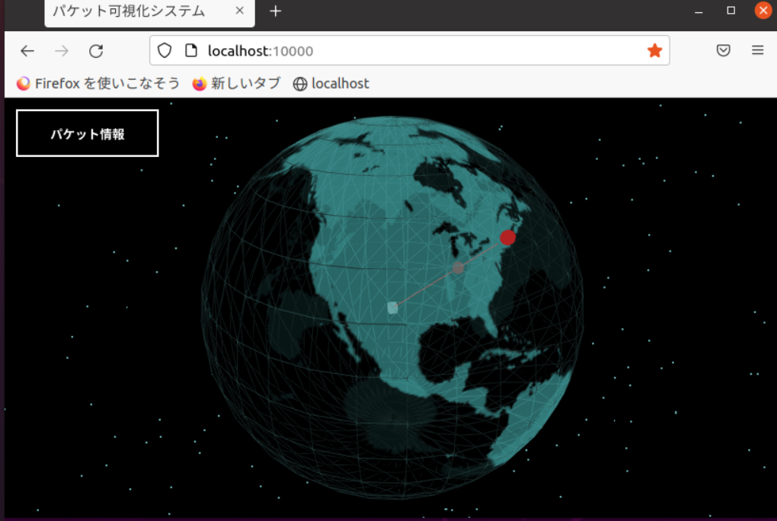
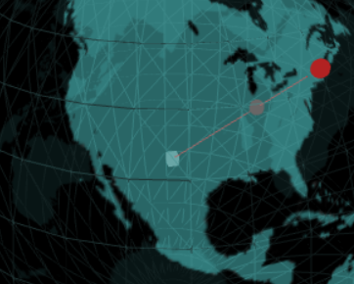
パケット可視化
パケットの通信経路
異常パケット
自身のPC
図5.実行結果の一例
図6.実行結果の拡大図
Notes:
最後にパケット可視化機能について説明します。
ここでは取得した異常パケット情報を読み込み、可視化処理を行います。
図5に可視化の一例を示します。
図5を見ると領域上に半透明の地球儀を配置しています。
図6は図5の四角形の領域を拡大した図です。
地球の中心に自身のPCに見立てたオブジェクトを配置しています。
パケットのIPアドレスから緯度・経度を割り出し、自身のPCと通信相手の場所を直線で結びます。そして異常パケットを検知すると赤色の球体オブジェクトを用いて可視化します。
(既存のツールであるTCPEyeやWireshark同様パケット情報を文字出力します。)

Slide 13
開発環境
表2.開発システムの計算機環境
開発環境
ホストOS | Windows10 Pro
メモリ | 16GB
仮想環境 | Hyper-V
ゲストOS | Ubuntu20.04 LTS
Webブラウザ | Google Chrome version 77.0.3865120
Notes:
開発環境は表2のとおりです
仮想環境にHyper-Vを用いて、ゲストOSとしてubuntu20.04LTSを用いて開発を行いました

Slide 14
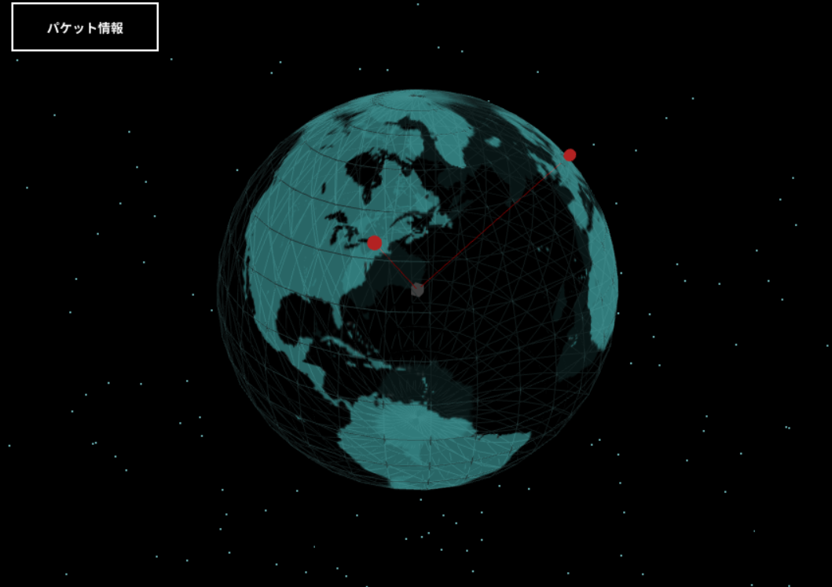
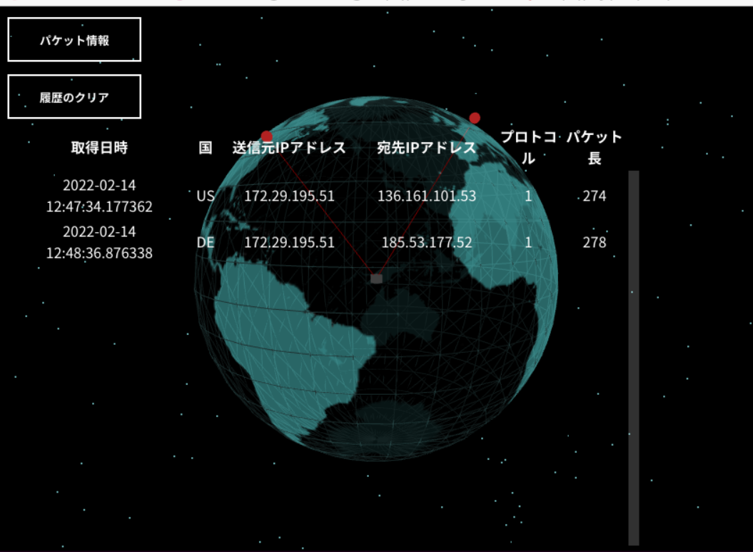
提案システムの実行結果
パケット可視化システム実行結果
自身のPC
図7.実行結果
図8.パケット情報ボタンを押した場合の画面
Notes:
実行結果は以下のようになります。図7のように地球儀上に異常パケットを可視化しています。図8はパケット情報ボタンを押した場合の画面です。取得日時やipアドレス、国籍などの情報を文字としても分析することが可能です。

Slide 15
ユーザビリティに関するテスト
評価点
地球のどこと通信しているかが分かりやすい
文字情報としてもパケットを分析できる点が良い
改善点
文字情報の部分で自分のIPアドレスがどれか分かりにくい
取得した時間ごとにオブジェクトの色を変えると分かりやすい
自身のPCの位置が自身の国籍の場所にあると分かりやすい
Notes:
本システムのユーザビリティに関するテストとして、今回は愛媛大学工学部情報工学科ソフトウェアシステム研究室の学部生4名に自由記述でコメントをいただきました。
本システムの評価点として、地球のどこに通信しているかが見えて分かりやすいという良い評価をいただきました。
一方、改善点として文字情報や可視化情報の表示方法などがあげられました。

Slide 16
まとめ
リアルタイムでパケットを取得し、ブラックリストとホワイトリストを照合して異常パケットを判定し可視化するシステムの開発を行った
今後の課題
文字情報、および可視化情報の表示方法
検知方式の改良
Notes:
最後にまとめです
本研究ではリアルタイムでパケットを取得し、ブラックリストおよびホワイトリストと照合して異常パケットかどうかを判定するシステムを開発しました。実行結果、およびユーザビリティテストなどから、通信状況や被害状況の直感的な把握を助けることができると言えます。
今後の課題としまして、ユーザビリティに関するテストで挙げた改善点である文字情報及び可視化情報の表示法や、ブラックリスト、ホワイトリスト以外の検知方式を利用しての検知制度改良などがあげられます。
以上で発表を終わります。ご成長ありがとうございました。

Slide 17
参考文献
[1]田村尚規，”パケット分析に基づく個人のPCのトラフィック可視化の研究”，愛媛大学，(2017)
Notes:
最後にまとめです
本研究ではリアルタイムでパケットを取得し、ブラックリストおよびと照合して異常パケットかどうかを判定するシステムを開発しました。ユーザビリティテストなどから、通信状況や被害状況の直感的な把握を助けることができると言えます。
今後の課題としまして、ユーザビリティに関するテストで挙げた改善点である文字情報及び可視化情報の表示法や、ブラックリスト、ホワイトリスト以外の検知方式を利用しての検知制度改良などがあげられます。
以上で発表を終わります。ご成長ありがとうございました。

Slide 18
提案システムの設計
提案システムの設計
リアルタイムでパケットを取得
異常通信をブラックリストおよびホワイトリストを用いて検知
実行画面を見るだけで通信状況が分かる
異常パケットを送受信するPC
パケット情報
パケット情報
異常パケットの情報
パケット
パケット情報
取得機能
異常パケット
判定機能
異常パケット可視化機能
可視化情報
図5.処理の流れ
Notes:
提案システムの設計についてです。本システムの条件は、リアルタイムでパケットを取得する、異常通信をブラックリストおよびホワイトリストを用いて検知する、実行画面を見るだけで通信状況が分かることということです。
図は提案システムの処理の流れになります。まず、パケット情報取得機能でパケット情報を取得します。そして取得した情報を異常パケット判定機能でブラックリストおよびホワイトリストを参照して異常通信かどうかを判断します。異常通信だった場合にJavaScriptの可視化プログラムに情報を送信します。そして異常パケット可視化機能で可視化情報として出力します。

